Slide 2
GÜZEL AHLÂK
YUMUŞAK HUYLU
CESUR
(Kahraman, Yiğit)
ALÇAK GÖNÜLLÜ
YİĞİT
(Mert, Delikanlı, Güçlü)
TUTUMLU (İktisatlı)
CÖMERT
(Özverili, Yardım Sever, İkram Eden)
UTANMA (Utanç, Haya, Yüz Kızarması)
AĞIR BAŞLI
(Vakur)
MERHAMETLİ (İnsancıl)
ADİL
(Adaletli)
ŞEFKATLİ (Çıkar Beklemeden Sevmek)
HAKPEREST
(Haksever, Haktan Ödünsüz)
AFFETMEK
ONURLU
(Şeref ve Haysiyetini Koruma, İtibar)
KANAATKAR (Yetingen, Kanık)
ÇALIŞKAN

Slide 3
HER İYİLİK GÖRECELİDİR. 1 / 2
Paydaşlarını Överse (Grubu, Arkadaşları, Ülkesi)
Kendini Överse
ÖVÜNMEK
İYİ
KÖTÜ
(Kıvanç Duymak, İftihar Etmek)
Övünmemezlik Yapamaz
Kazandıklarıyla Mutlu Oluyorsa
Kazandıklarıyla Yetiniyorsa
KANAATKAR
(Yetingen)
İYİ
GAYRETSİZLİK
Kendi Adına
Olursa
Başkası Adına
Olursa
HOŞGÖRÜ
(Tolerans, Müsamaha)
ERDEM
İHANET

Slide 4
HER İYİLİK GÖRECELİDİR. 2 / 2
Güçlüye Karşı Olursa
Zayıfa Karşı
İZZETLİ, ONURLU DURUŞ
ŞEREF
KİBİR
Zayıfa Karşı Olursa
Güçlüye Karşıysa
ALÇAK GÖNÜLLÜLÜK
ZİLLET
TEVAZU
(Alçaklık Olur)
Bir Amirin Makamındaki Ciddiyeti
Evdeki Ciddiyet İse
CİDDİYET
AĞIRBAŞLILIK
KİBİR’dir.
HER ŞEY görecelidir. Türden türe, sınıftan sınıfa, mekândan mekâna, fertten topluma değişir.
Her şeye KATEGORİK değil, ANALİTİK yaklaşmak gereklidir.

Slide 5
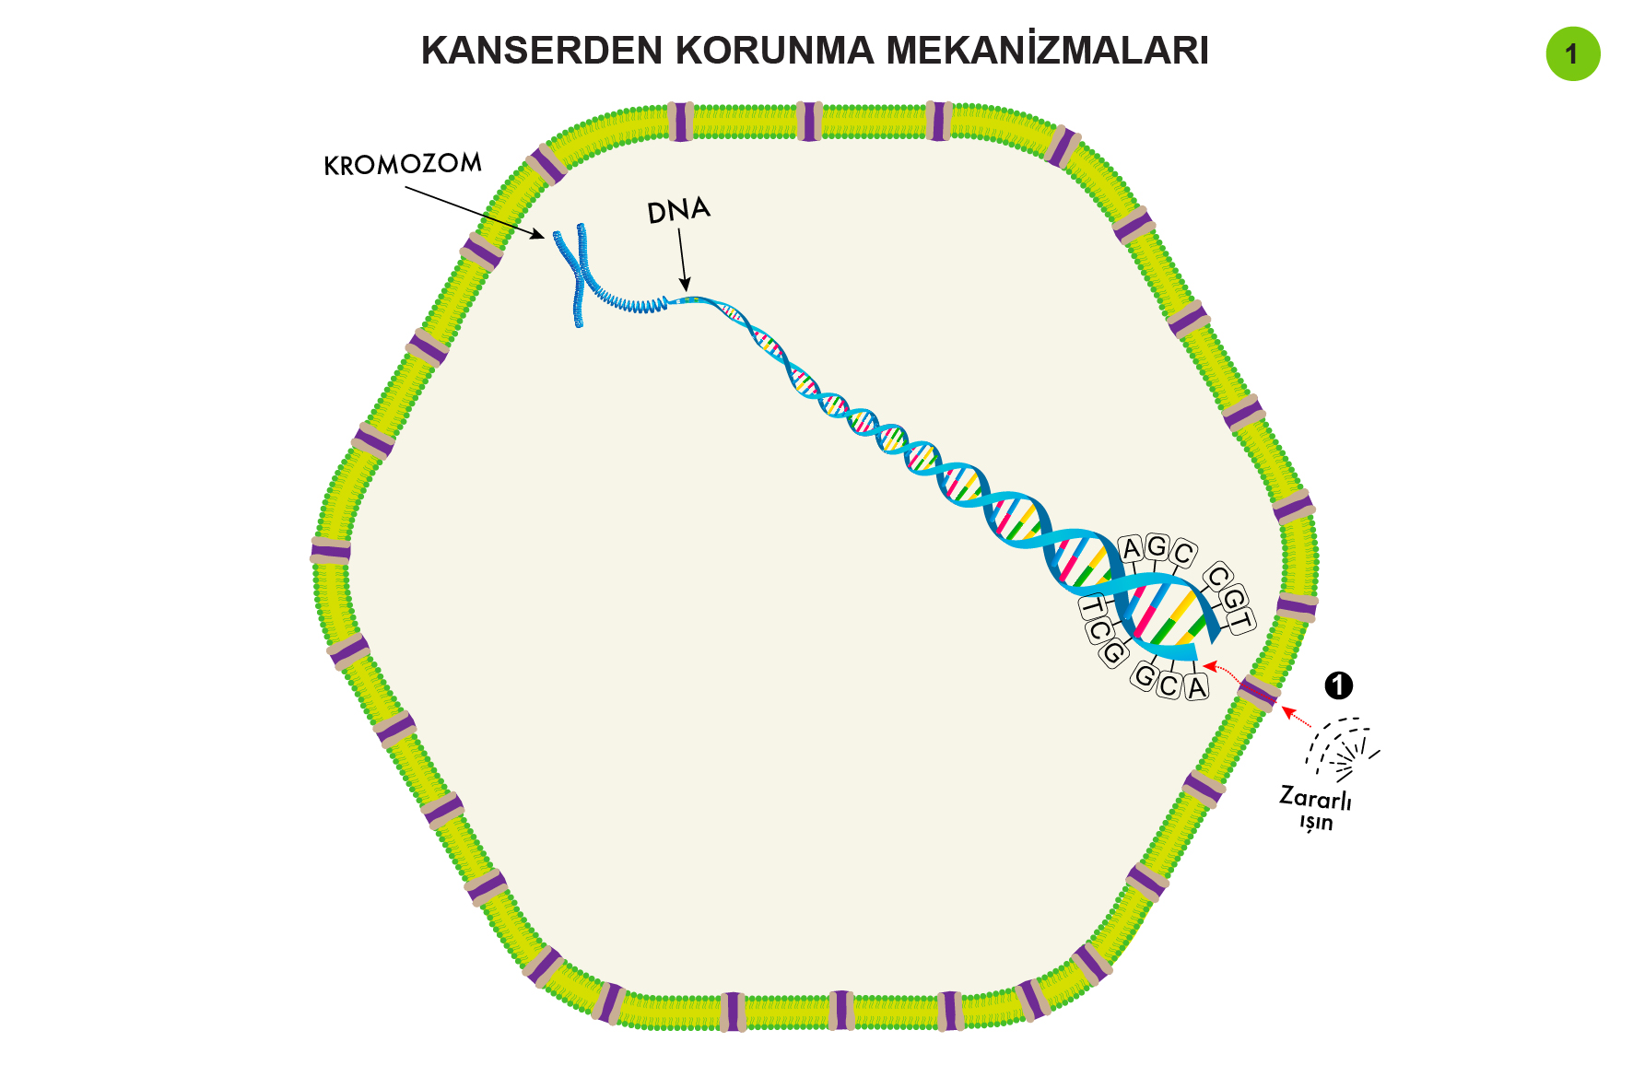

Slide 6
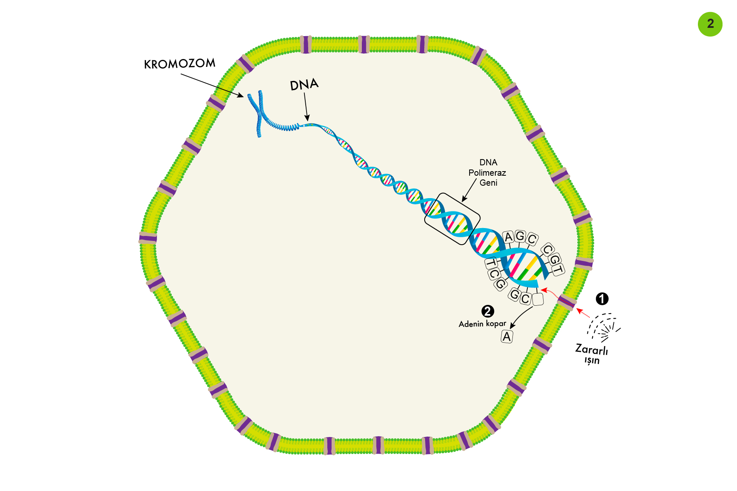

Slide 7
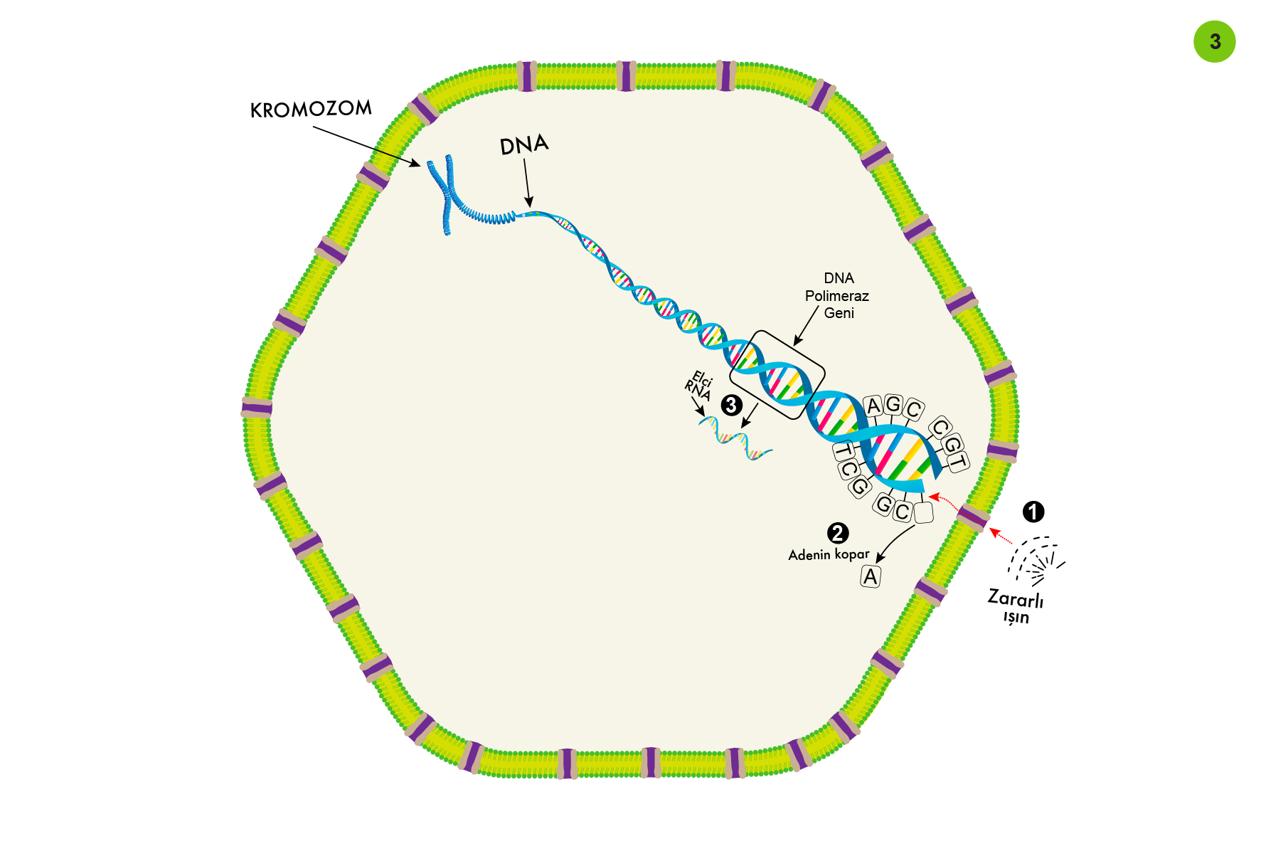

Slide 8
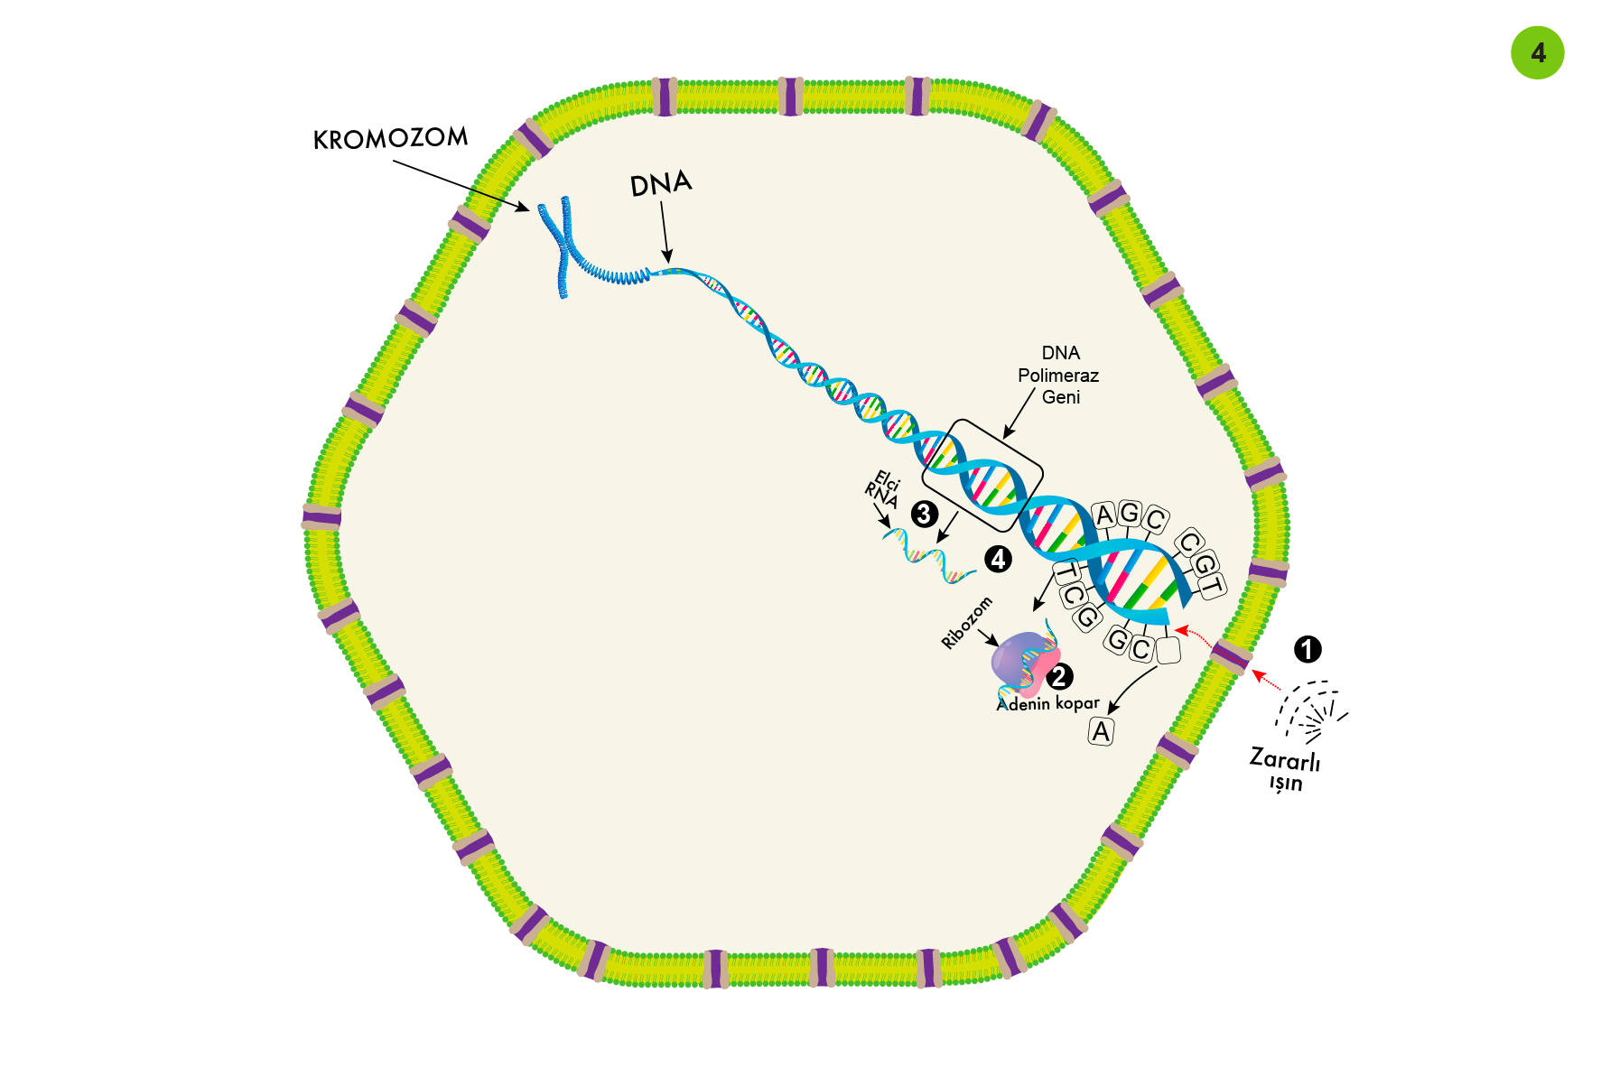

Slide 9
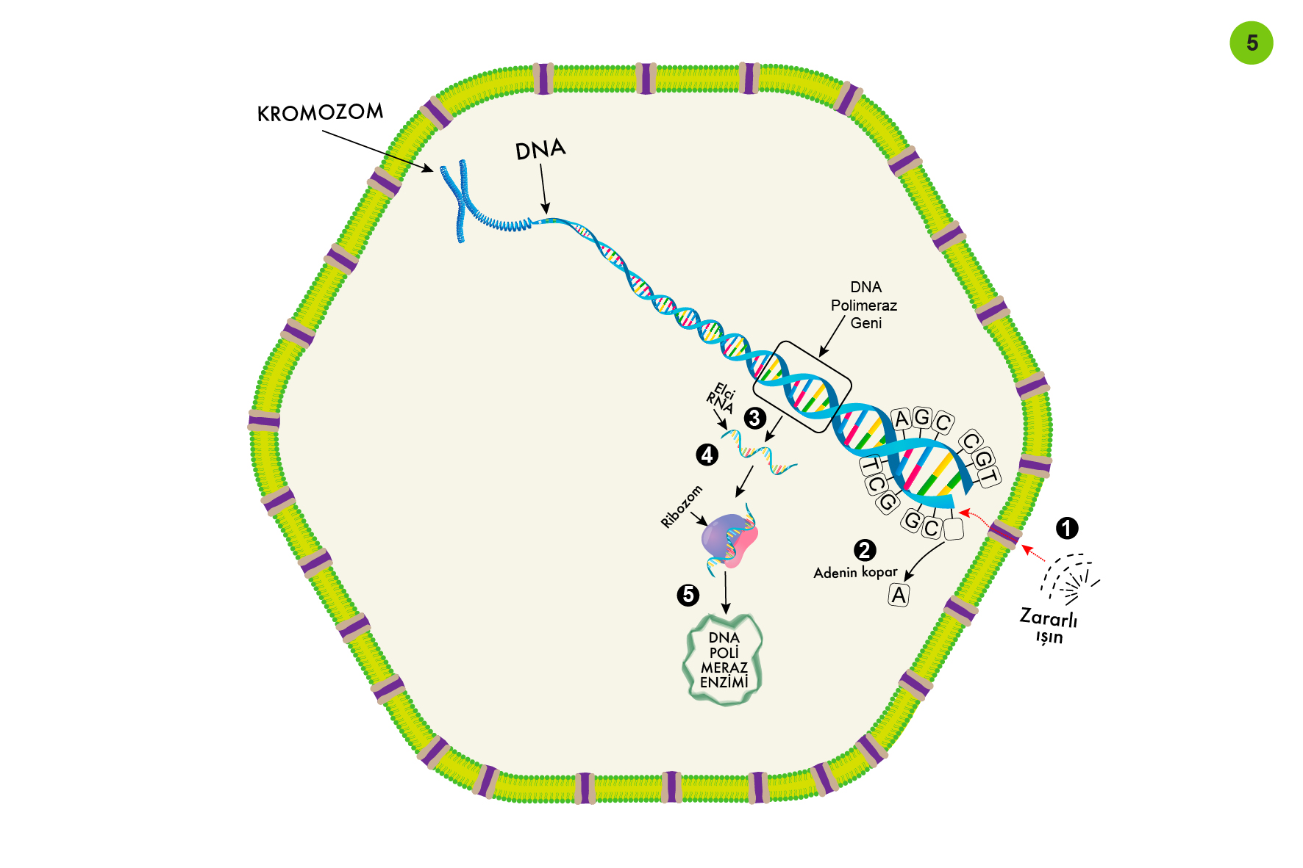

Slide 10
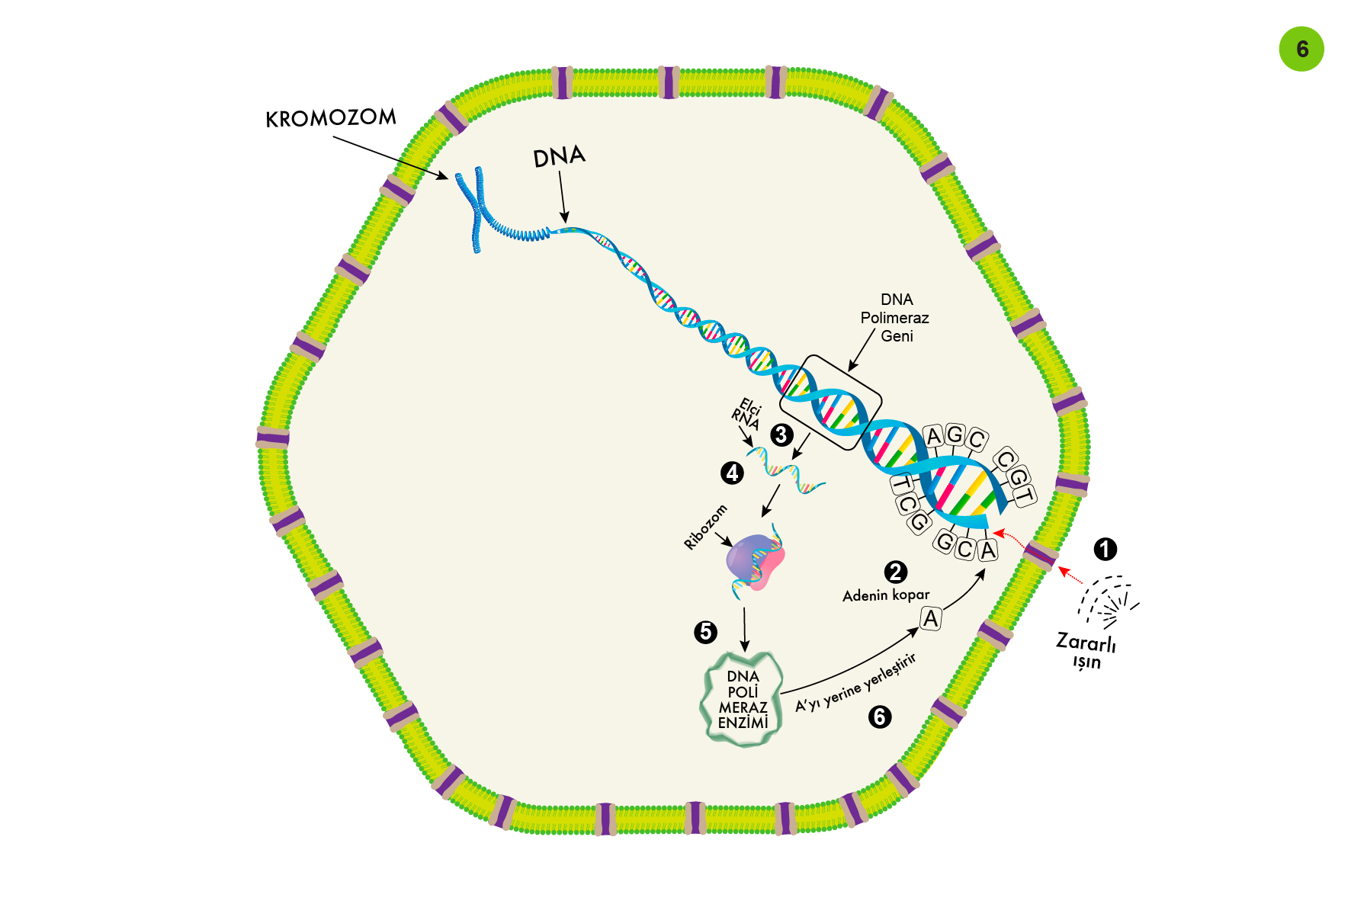

Slide 11
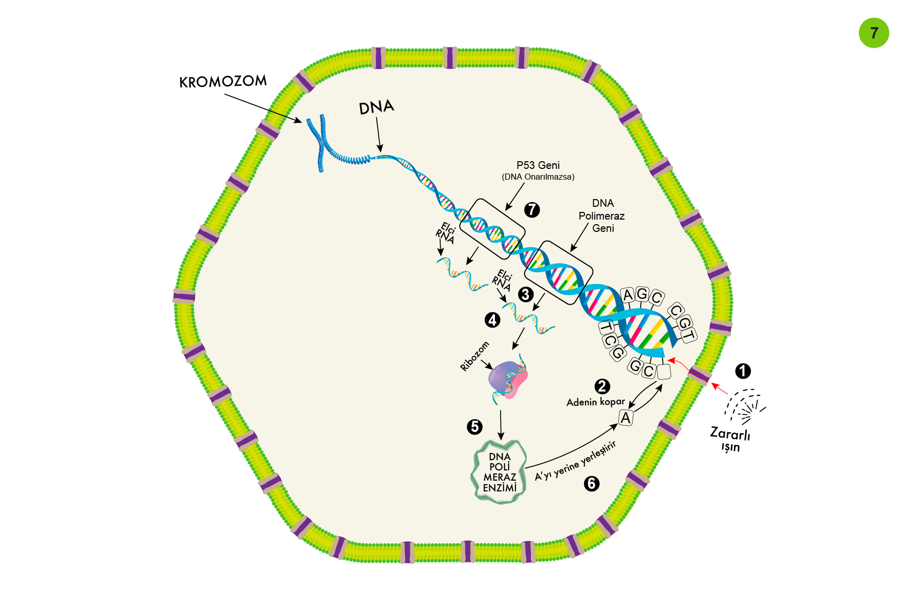

Slide 12
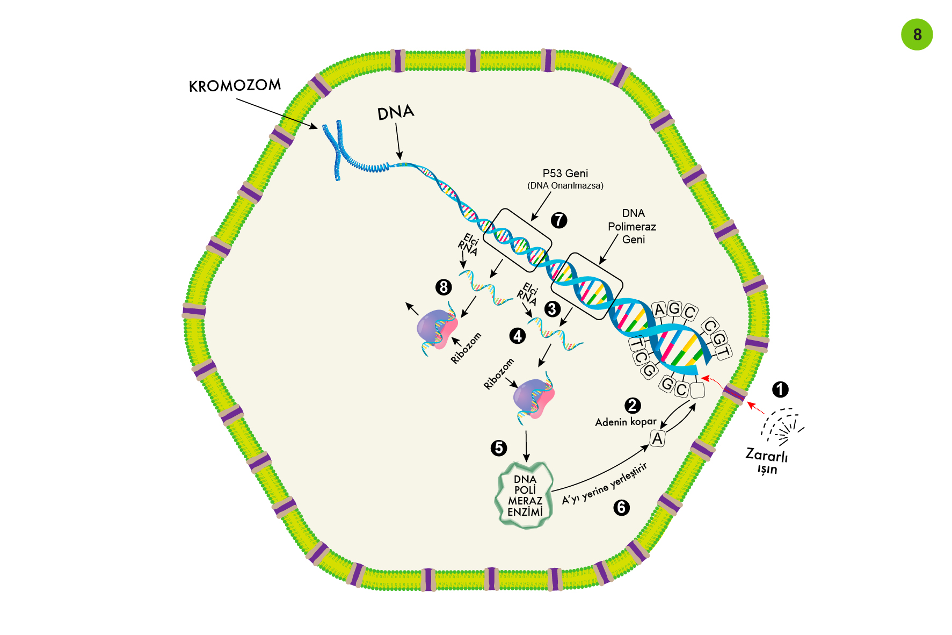

Slide 13
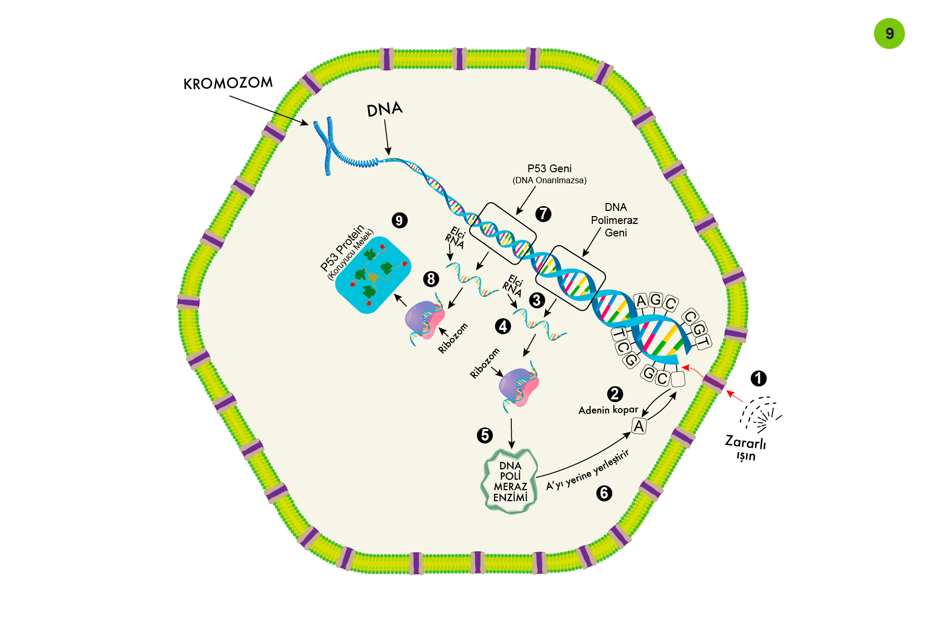

Slide 14
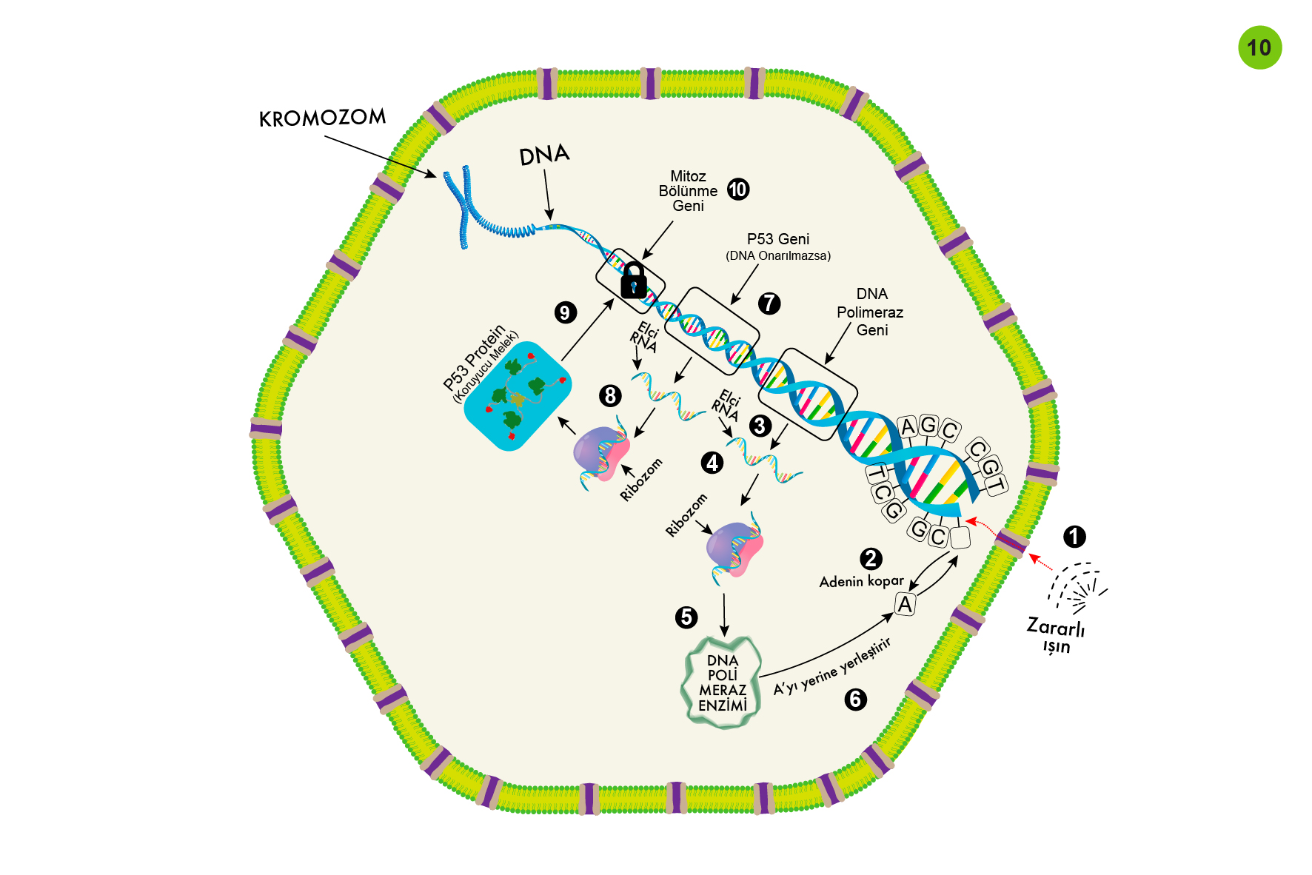

Slide 15
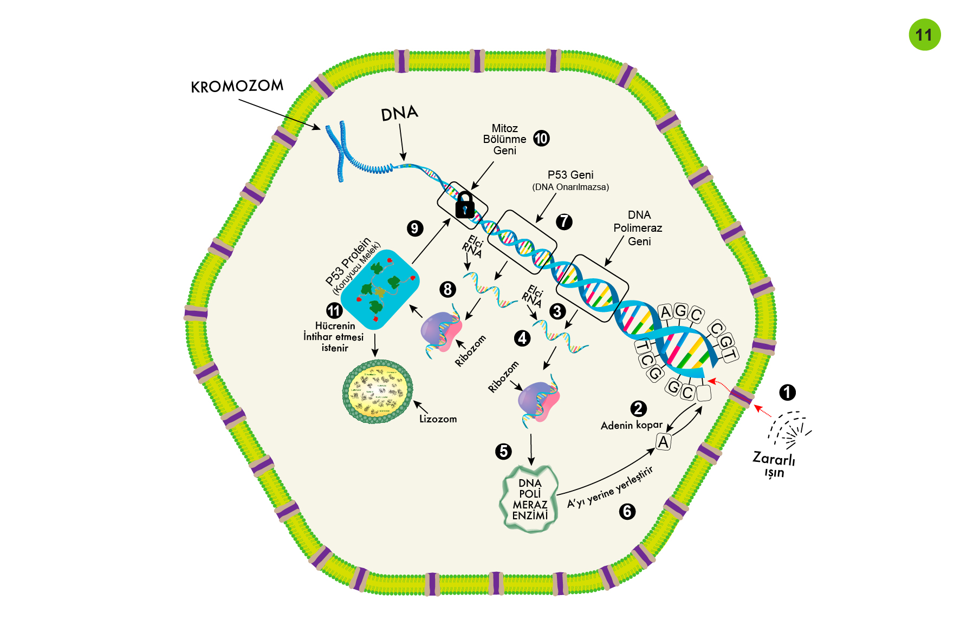

Slide 16
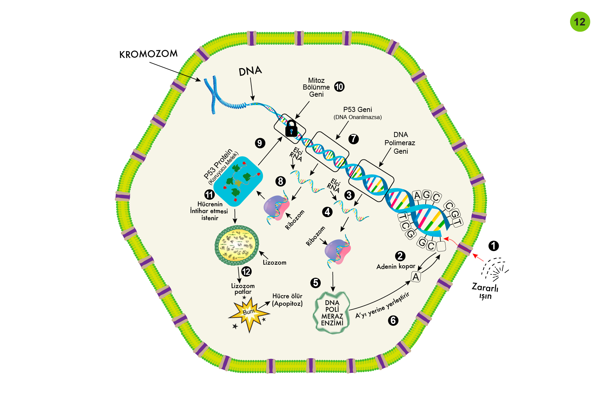

Slide 17
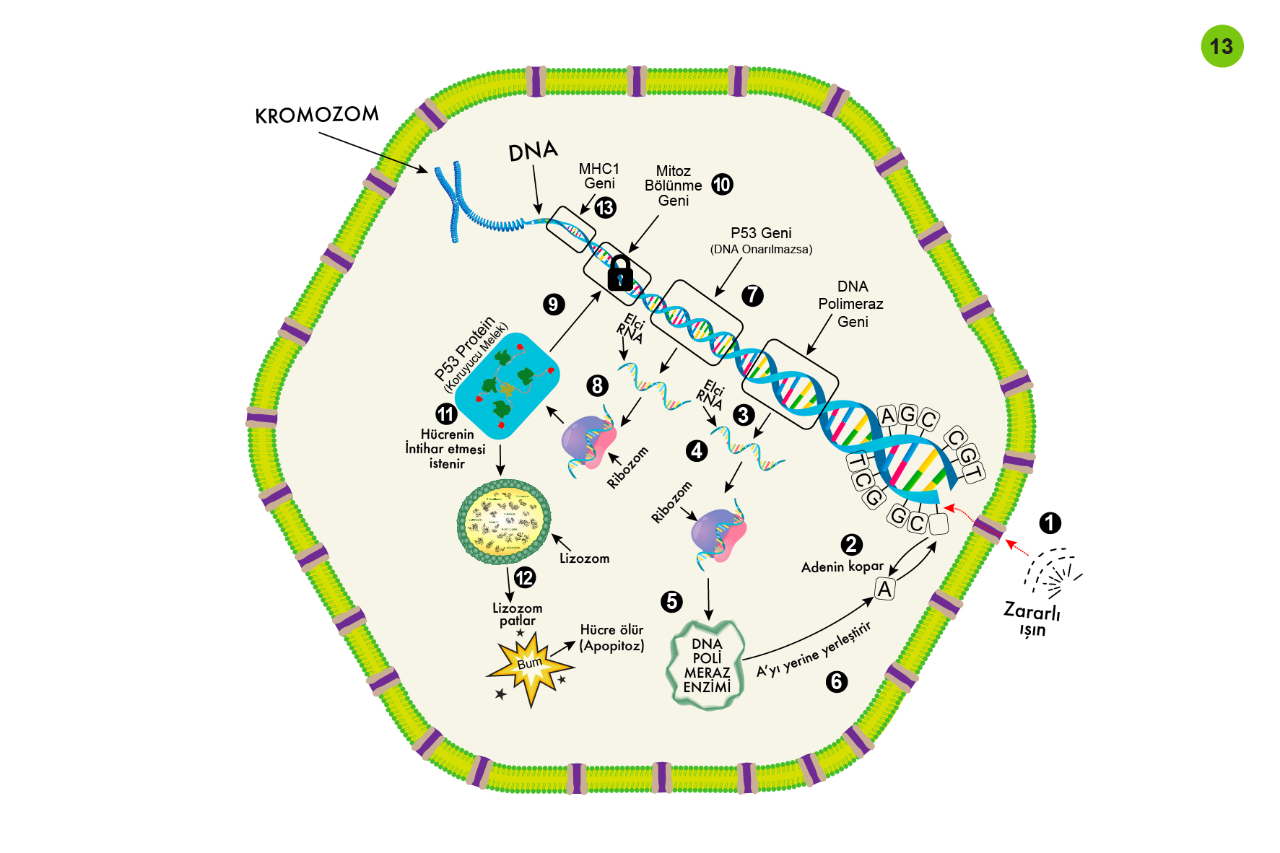

Slide 18
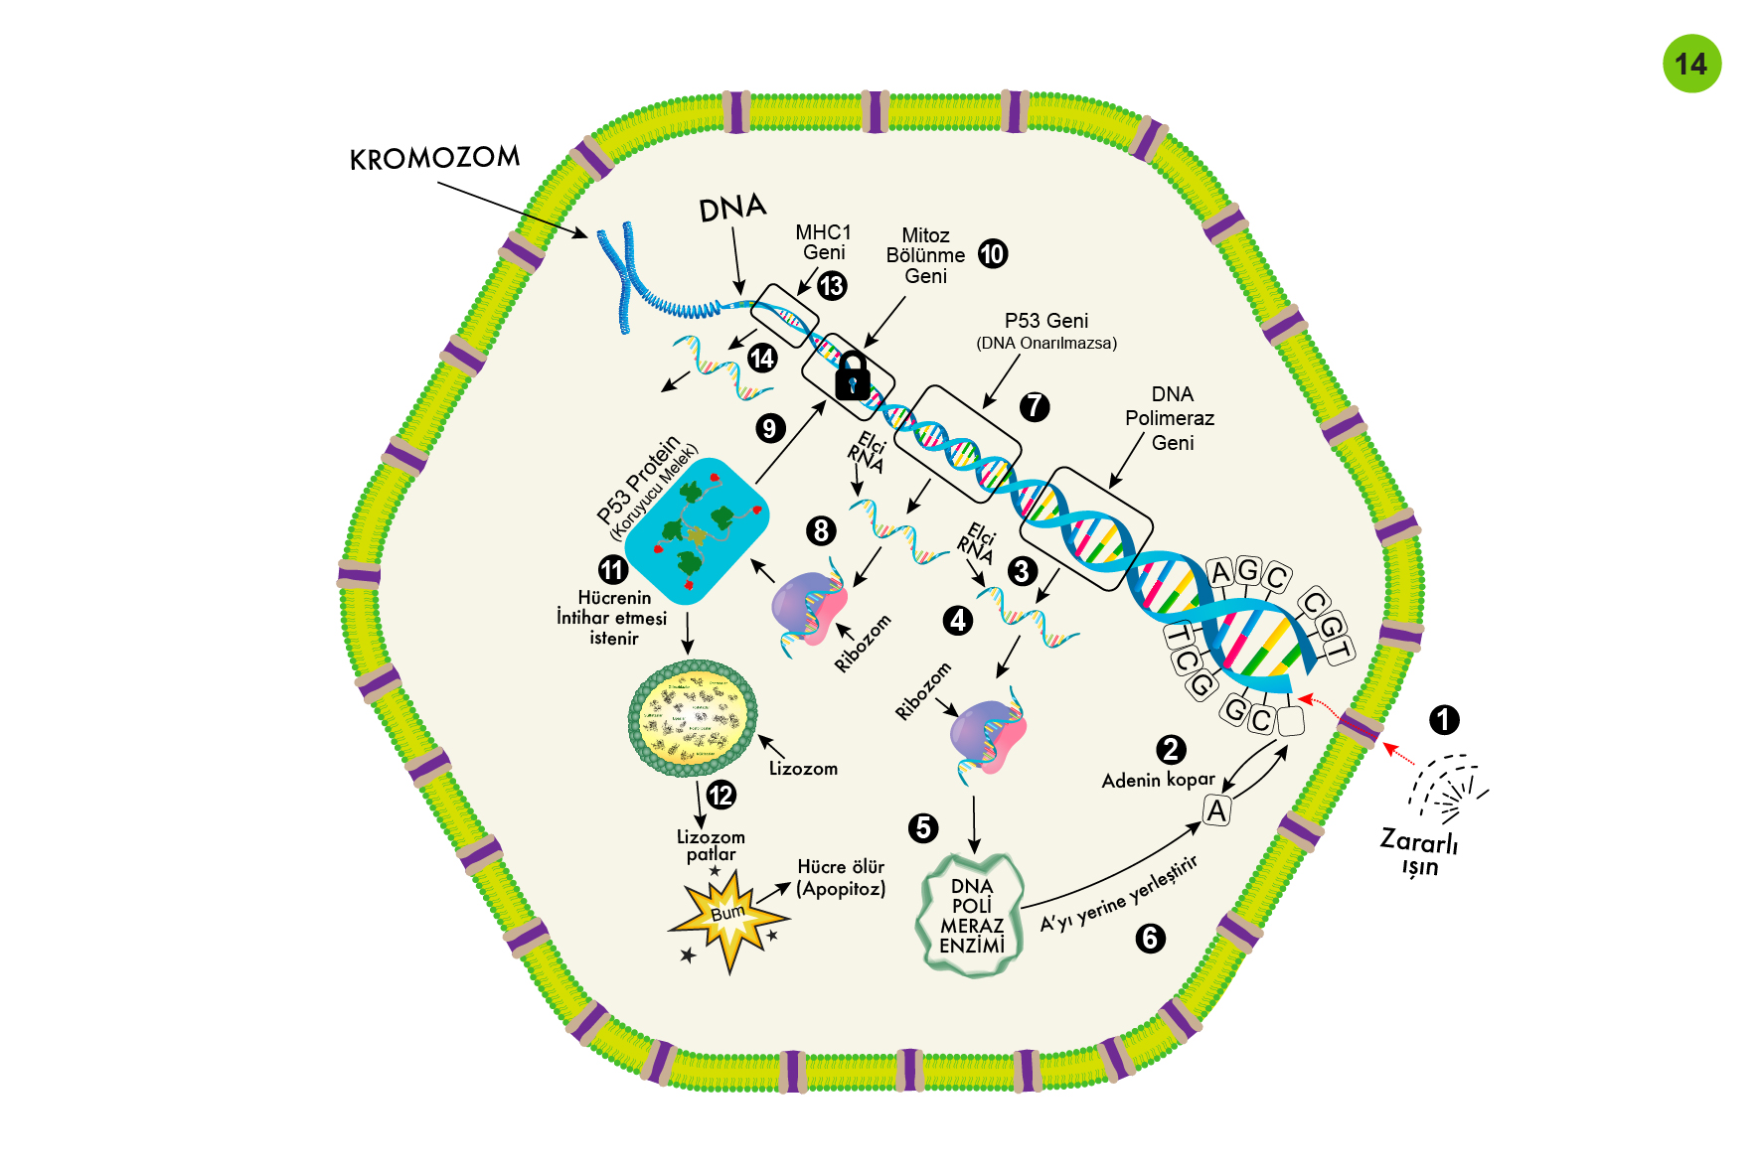

Slide 19
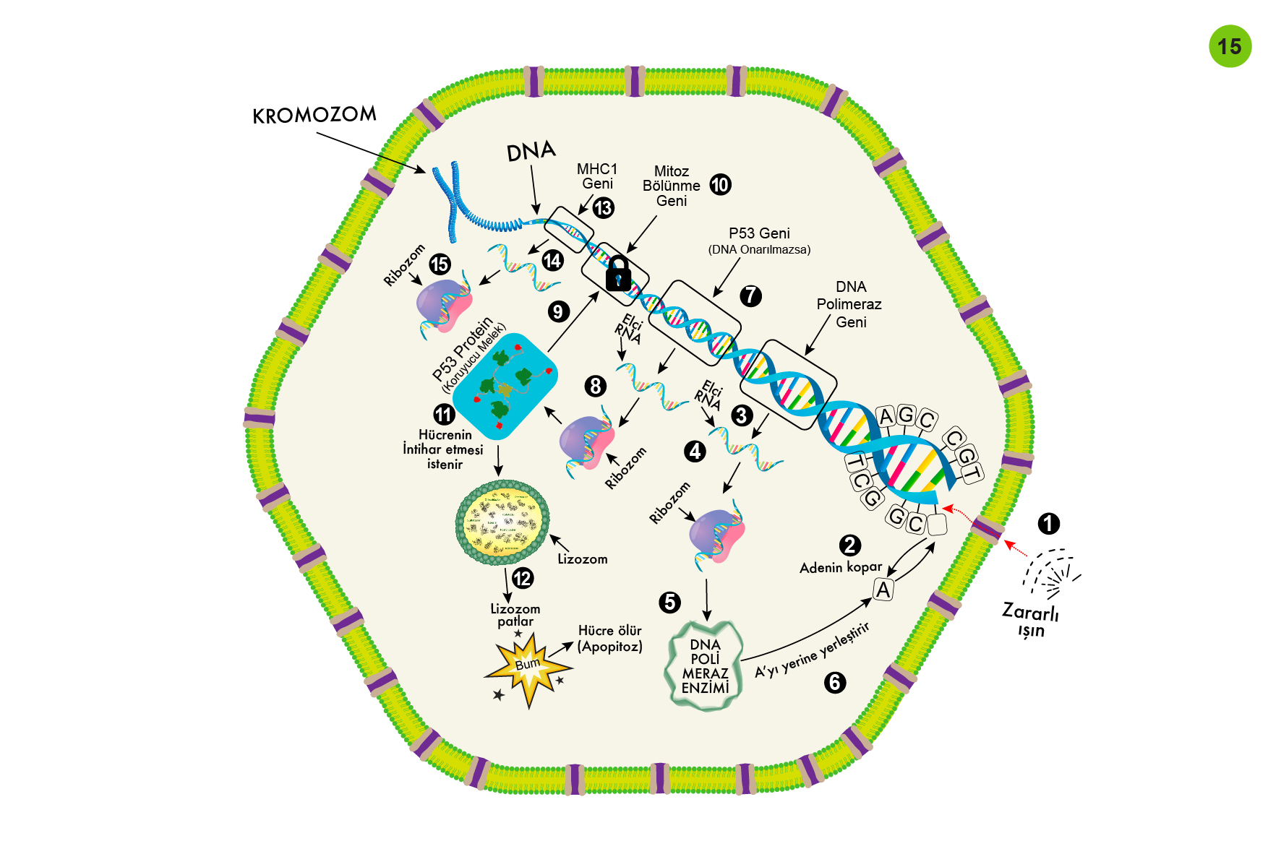

Slide 20
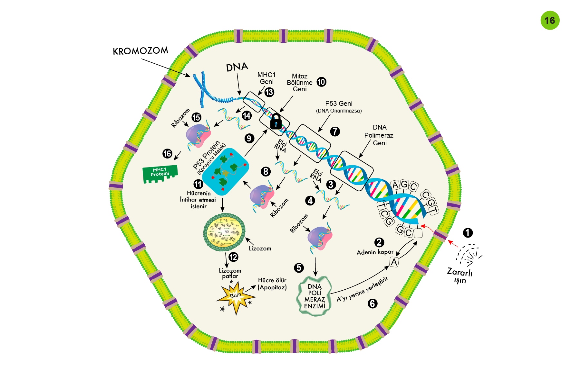

Slide 21
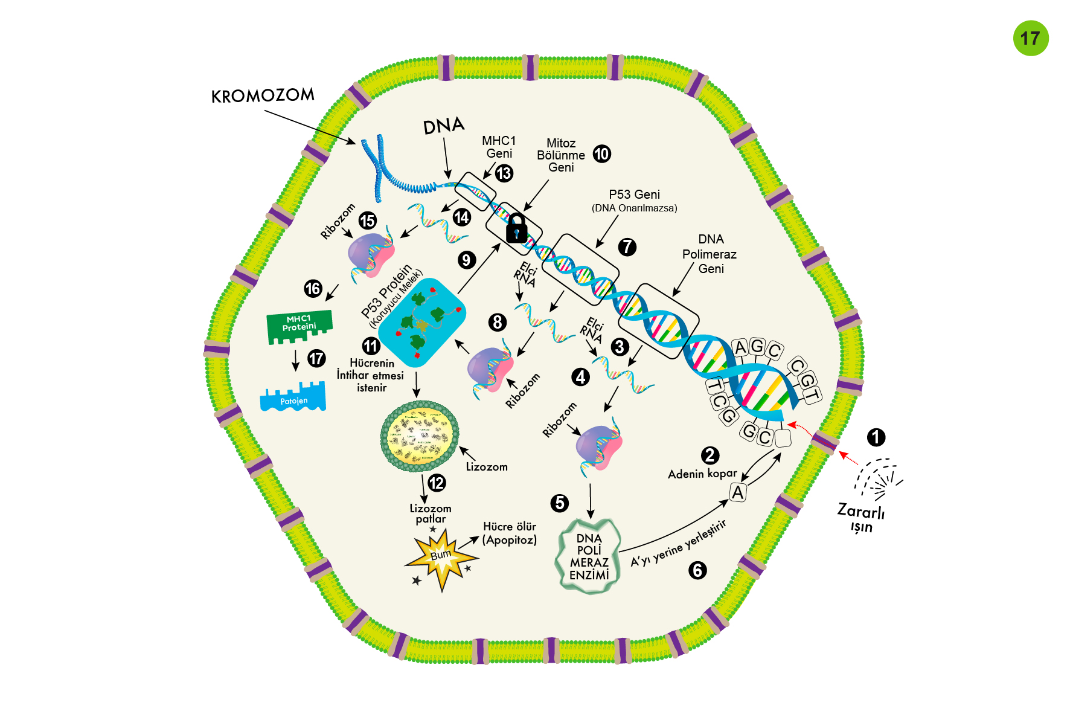

Slide 22
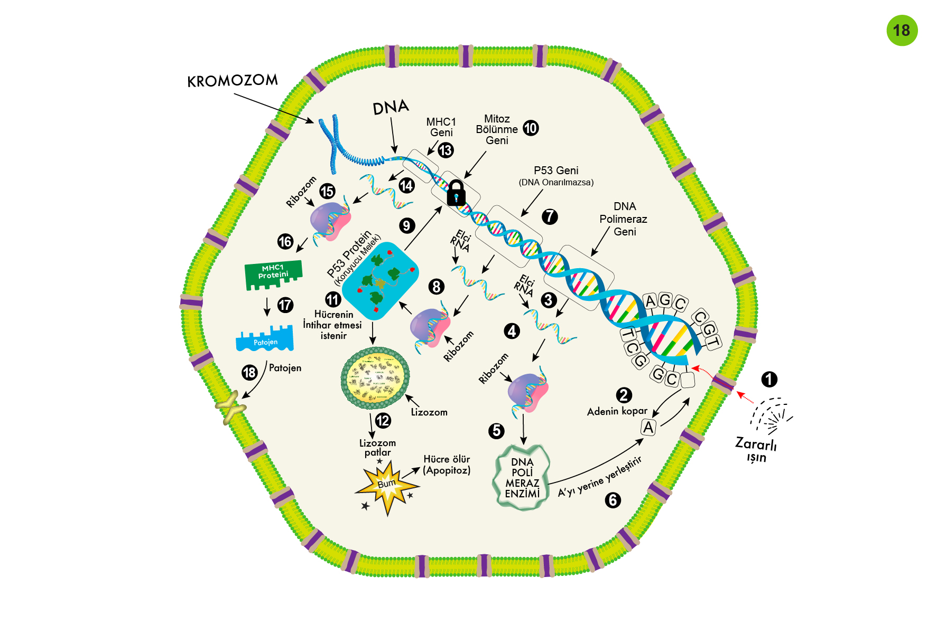

Slide 23
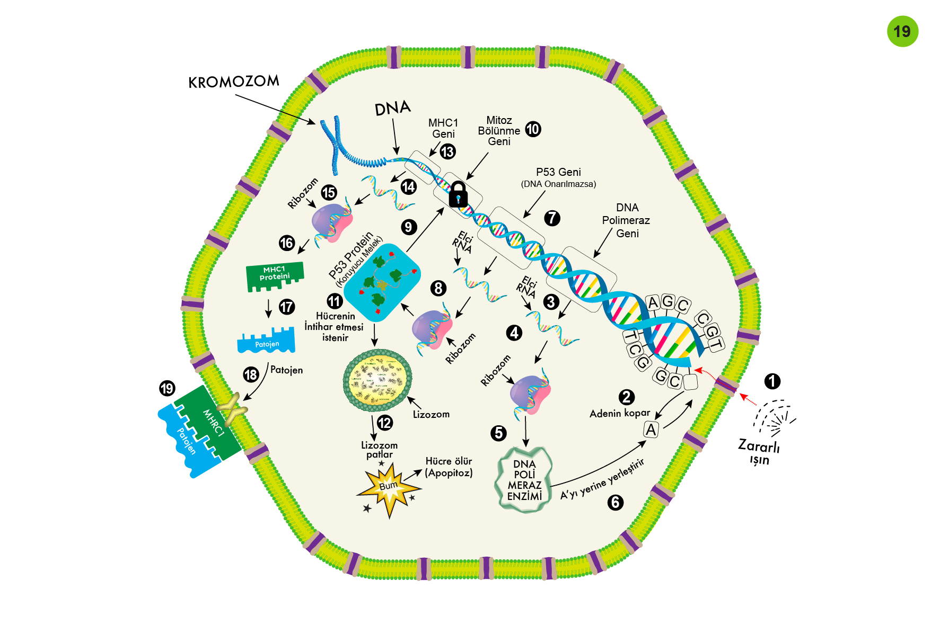

Slide 24
